Slide 1
Biyokimyasal Oksijen İhtiyacı (BOI) Tayini

Slide 2
ÇM204 Çevre Kimyası Laboratuvarı / Environmental Chemistry Lab.
BOİ, belirli bir sürede (5 gün) ve belirli bir sıcaklıkta (20 ºC) aerobik heterotrofik bakteriler tarafından parçalanabilen organik maddeler için tüketilen oksijen miktarıdır.
BOİ, sudaki kirlilik yükünün genel bir göstergesidir. Bu test, ayrıca, hem biyolojik olarak arıtılabilirlik kapasitesini belirlemeye hem de bir arıtma tesisinin ne ölçüde başarılı olduğunu öğrenmeye yarayan önemli bir biyoanaliz yöntemidir.

Slide 3
ÇM204 Çevre Kimyası Laboratuvarı / Environmental Chemistry Lab.
Organik Madde + mikroorganizma + O₂ + besi maddesi
CO₂↑ + H₂O + mikroorganizma
[BOI] = mg O₂/L

Slide 4
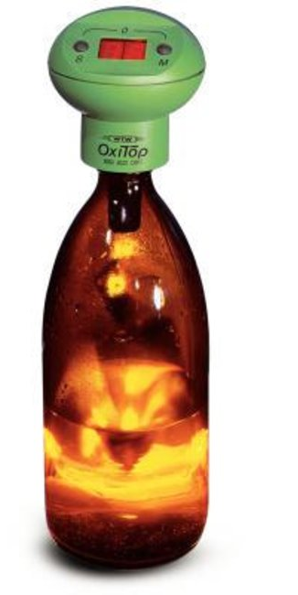
ÇM204 Çevre Kimyası Laboratuvarı / Environmental Chemistry Lab.
Atıksu Numunesi
CO₂
O₂
20 ºC ve karanlık ortamda inkübasyon

Slide 5
ÇM204 Çevre Kimyası Laboratuvarı / Environmental Chemistry Lab.
BOI₂₁
BOI₅
BOI mg O₂/L
Nihai BOI
0
5
10
15
20
İnkübasyon Süresi (Gün)

Slide 6
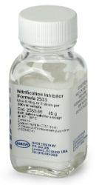
ÇM204 Çevre Kimyası Laboratuvarı / Environmental Chemistry Lab.
Nitrifikasyon İnhibitörü

Slide 7
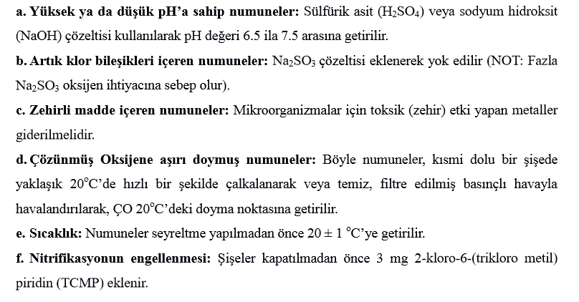
ÇM204 Çevre Kimyası Laboratuvarı / Environmental Chemistry Lab.
DENEY ESNASINDA OLASI GİRİŞİMLER VE ENGELLENMESİ

Slide 8
DENEYİN YAPILIŞI

Slide 10
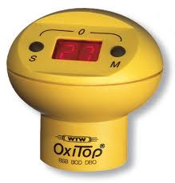
İkisine birlikte 2 sn basmak = sıfırlamak
Toplam BOI
(5 günlük)
Anlık Ölçülen
BOI

Slide 11
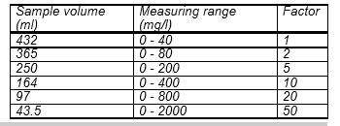
ÇM204 Çevre Kimyası Laboratuvarı / Environmental Chemistry Lab.
KOI = 750 mg/L → BOI = 600 mg/L
Örnek Hacmi (mL) | Ölçüm Aralığı (mg/L) | Faktör
432 | 0 – 40 | 1
365 | 0 – 80 | 2
250 | 0 – 200 | 5
164 | 0 – 400 | 10
97 | 0 – 800 | 20
43,5 | 0 – 2000 | 50

Slide 12
Videonun orijinal dilde uzun versiyonuna aşağıdaki linkten ulaşabilirsiniz.
https://www.youtube.com/watch?v=YJ2UiuSHpuU

